Slide 1
VITENSKAPSSTRATEGIEN OG VITENSKAPSFILOSOFIENS OPPHAV:
Det vi
vet
Det vi
ikke vet
at vi
ikke vet
Det vi
ikke vet
Det vi
ikke vet
at vi vet

Slide 2
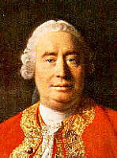
DAVID HUME (1711-1776)
Det å oppfatte at et fenomen opptrer som følge av et annet fenomen, er en grunnleggende menneskelig tilbøyelighet.

Slide 3
DAVID HUME (1711-1776)
”Alle er vi teoretikere – vi tester ut en mengde teorier om hvordan virkeligheten ser ut. Kunnskapen benytter vi til å orientere oss og til å forhandle”.

Slide 4
VITENSKAPENS PROSESS
Undring
Nysgjerrighet
Spørsmål
Hverdagskunnskap/Tro
Vitenskapelig
betraktningsmåte
Vitenskapelig kunnskap
Test

Slide 5
Vitenskapelig
kunnskap
Placebo-
kunnskap
Ferdighets-
kunnskap
Betraktningsmåter
Hverdags-
kunnskap
Tro

Slide 6

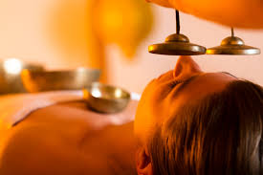
TRO
Overbevisning som IKKE krever/ønsker bevis, testing eller logikk
Individuell opplevelse/tolkning
Religion, healing, spiritisme etc.

Slide 7
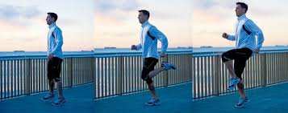
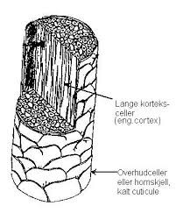
HVERDAGSKUNNSKAP
Aksepterer hva våre sanser fanger opp
  Lurt å kle på seg når det er kaldt
    Fornuftig å bruke ull innerst og noe vindtett ytterst
  Lurt å varme opp kroppen før man løper «100 meter’n»
  Man blir slapp og sliten dersom man glemmer å spise over lang tid
  Hverdagskunnskap kan bli vitenskapelig kunnskap i morgen
    Hvorfor holder klær av ull best på varmen?
    Hva skjer med sener og muskler dersom man løper
    100 meter uten oppvarming?
    Hvorfor blir man slapp av mangel på mat?

Slide 8
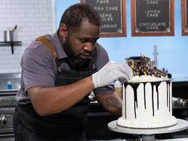

FERDIGHETSKUNNSKAP
Spesialkunnskap innen ulike områder
  Kunst, håndtverk
  Matlaging, bilmekking etc.
  Føring av regnskap
  Programmering/koding

Slide 9
HVA ER PROBLEMET MED HVERDAGSKUNNSKAP OG FERDIGHETSKUNNSKAP
Overgeneralisering
  Direkte erfaring
    Gruppeeksamen fungerer ekstremt dårlig
  Enkelthendelser
    Storrøykeren som ble 110 år
  Mangel på sammenligningsgrunnlag
    Det regnskapssystemet vi bruker nå er best
Selektiv observasjon og forhastede konklusjoner
    Krise og nedbemanning i helsevesenet (mediene 2004), – realiteten var at mellom 1990 og 2002 økte antall tilsatte leger med 60% og antall sykepleiere med 50% på somatiske sykehus.
    Innvandrere fra andre kulturer får så mange barn, fører til en eksponentiell befolkningsvekst, - realiteten er at etter en generasjon er fødselsraten lik med den norske (SSB)
    Flere og flere faller ut av arbeidslivet (NHO 2010), - SSB tall viser at sysselsetningen har økt for både de mellom 25 og 54 år og de mellom 55 og 74 år.
Kjendisfaktoren
  Rikssynsere, personens status og posisjon er argument og bevis godt nok.
    Trygve Hegnar uttaler seg om skole og undervisning som en ekspert. Han har vært lærervikar i sin ungdom.

Slide 10
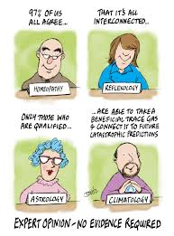
PLACEBOKUNNSKAP
Gir seg ut for å produsere vitenskapelig kunnskap, men benytter ikke generell vitenskapelig metode.
Bruker ofte vitenskapelige begreper tatt ut av sin sammenheng, og på en måte som ikke gir logisk mening.
  Energier, lys, baner, flyt, stråling, strålingsfelt, forflytning, lagring etc.
I motsetning til tro prøver man innen placebokunnskapen å føre bevis for effekter og sammenhenger, samtidig som man ofte forklarer at disse effektene og sammenhengene ikke kan observeres eller telles på en vitenskapelig måte.
De såkalte bevisene er ofte at «Mange bruker/ oppsøker dette» eller flere enkeltpersoner som rapporterer «effekt» eller at dette «har vært praktisert i tusenvis av år».
Man må ha erfaring for å forstå eller være åpen for å få effekt.

Slide 11
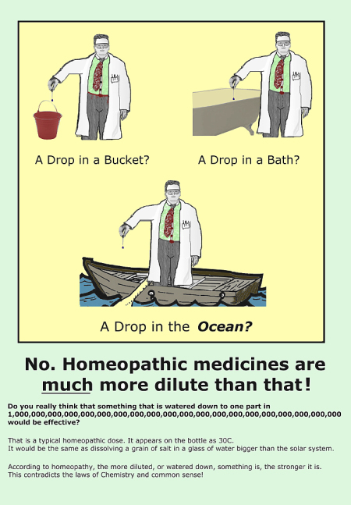
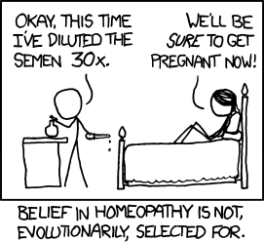

Slide 12
VITENSKAPELIG KUNNSKAP
Kvalifisert observasjon
Fullstendig telling
  Både positive og negative hendelser
    100 rette spådommer er ikke et bevis på at man er synsk, dersom man har 1000 feilaktige (se Emily Rosa, film)
  Virkning og bivirkning
    Hvor mange barn får alvorlige komplikasjoner eller dør av meslinger i en ikke vaksinert populasjon versus det antallet som får alvorlige bivirkninger dersom populasjonen vaksineres.
Kontroll for alternative forklaringer
  Var det healingen eller tidsaspektet som gjorde at barnet ble kvitt kolikksmertene
  Placeboeffekten
  Noceboeffekten
Virkningsforklaringer
  Mega bombe med C-vitaminer mot forkjølelse
    C vitaminer er vannløselige, derfor vil alt kroppen ikke klarer å ta opp tisses ut igjen.
  Tarmskylling for å skylle ut giftstoffer fra kroppen
    I kroppen er det leveren som tar seg av eventuelle giftstoffer, disse ligger ikke lagret i tarmene.

Slide 13
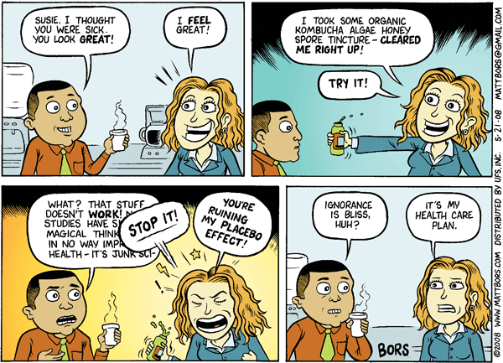

Slide 14
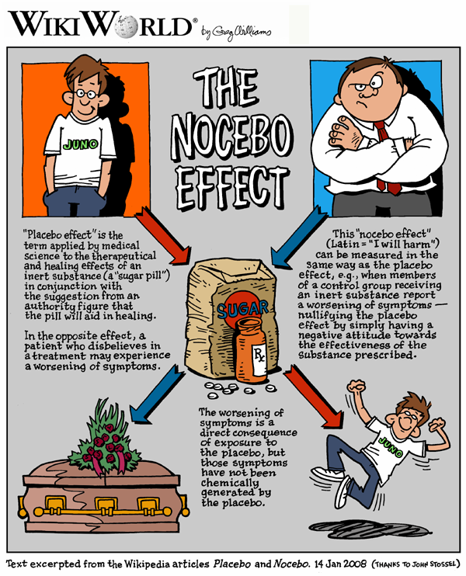

Slide 15
KRAVET TIL VITENSKAPELIG KUNNSKAP
Kunnskapen skal være testbar
Kunnskapen skal være etterprøvbar
Kunnskapen kan endres over tid
Vitenskapen er ydmyk og ikke bombastisk.
I motsetning til tro er vitenskapelig kunnskap;
«antatte sannheter inntil videre».

Slide 16
KRAV TIL VITENSKAPELIG TESTING AV LEGEMIDLER I NORGE
  Legemidler som markedsføres som legemidler, må være underlagt effekts tester (det må altså være gjennomført studier som viser effekt).
  Alle produkter som selges gjennom apotek, må være underlagt tester for bivirkninger (trygghetstester).
  Kosttilskudd/helsekost etc, som selges utenfor apotek, behøver ikke være testet for hverken effekt eller bivirkninger

